Slide 1

Chapter 09 텍스트를 처리해보자
2021-01-21 발표자 정순범

Slide 2
Contents
01
문자열 다루기
02
워드 클라우드
03
정규식과 메타 문자

Slide 3
▶ 텍스트 데이터란 무엇인가
1. 문자열 다루기
텍스트는 인간이 오랫동안 정보를 효율적으로 교환하는 데에 가장 중요한 수단으로 사용해 왔다.
텍스트 데이터는 구조화된 문서(HTML, XML, CSV, JSON 파일)와 구조화되지 않은 문서(자연어로 된 텍스트)로 나눌 수 있다.
일반적으로 원천 데이터는 가공된 형태가 아니기 때문에 우리는 이들 데이터를 수정하여서 완전한 데이터로 만들어야 한다.

Slide 4
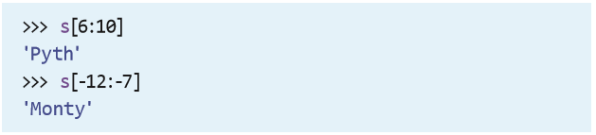
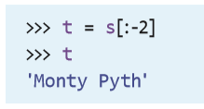
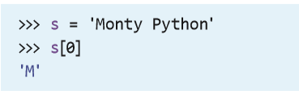
▶ 문자열에서 문자 추출
1. 문자열 다루기
위의 와 같이 s[0]과 같이 인덱스 0을 이용해서 문자 'M'에 접근 가능하며, s[11]은 마지막 문자 'n'이 된다.
문자열의 오른쪽 끝의 두 문자만을 제외하고 슬라이싱하여 복사하려 하면 다음과 같은 표현식을 사용할 수 있다.
만일 오른쪽 끝에 있는 두 개의 문자를 선택하려면 s[-2:]를 사용하면 된다. 그러므로 s[:-2] + s[-2:0]는 원래 문자열이 된다.

Slide 5
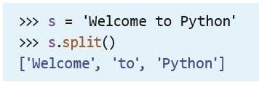
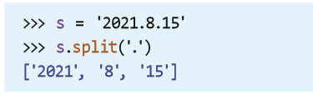
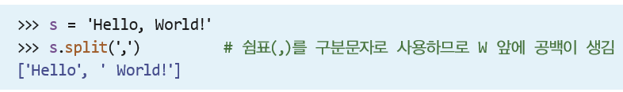
▶ split() 함수
1. 문자열 다루기
예를 들어 다음과 같은 s 문자열에 split()이라는 메소드를 사용하면 공백을 구분자로 사용하여 하나의 문자열을 3개의 문자열로 분리할 수 있다.
반면 다음과 같이 마침표로 구분된 연,월,일이 있을 경우 마침표(.)를 split() 메소드의 인자로 주면 마침표 단위로 문자를 구분할 수 있다.

Slide 6
▶ join() 함수
1. 문자열 다루기
split()가 문자열을 부분 문자열들로 분리하는 함수라면 join()은 반대로 부분 문자열들을 모아서 하나의 문자열로 만드는 역할을 하는 함수이다.

Slide 7
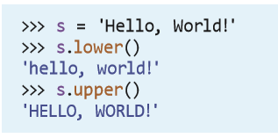
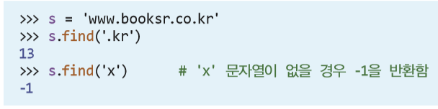
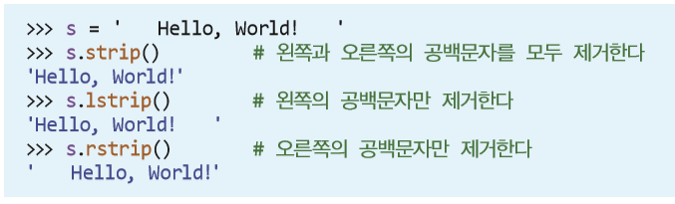
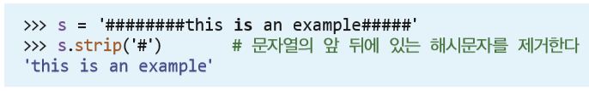
▶ 대/소문자 변환, 문자열 삭제
1. 문자열 다루기
문자열에서 대문자를 소문자로 변경하는 함수는 lower()이고 반대는 대문자로 변경하는 메소드는 upper() 함수이다. 첫 번째 문자만 대문자로 변환하는 함수는 capitalize()이다.
find() 메소드는 문자열에서 지정된 부분 문자열을 찾아서 그 인덱스를 반환한다..

Slide 8
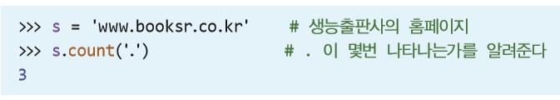
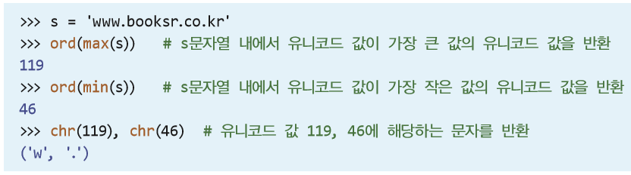
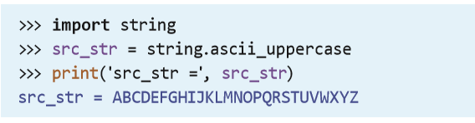
▶ string 모듈
1. 문자열 다루기
문자열에서 count() 메소드는 문자열 중에서 부분 문자열이 등장하는 횟수를 반환한다.
파이썬에는 문자열 처리를 도와주는 string이라는 모듈이 있으며 이 모듈에 있는 ascii_uppercase는 알파벳 대문자를, ascii_lowercase는 알파벳 소문자들을 포함하고 있다.

Slide 9
▶ string 모듈
1. 문자열 다루기
문자열에서 count() 메소드는 문자열 중에서 부분 문자열이 등장하는 횟수를 반환한다.
파이썬에는 문자열 처리를 도와주는 string이라는 모듈이 있으며 이 모듈에 있는 ascii_uppercase는 알파벳 대문자를, ascii_lowercase는 알파벳 소문자들을 포함하고 있다.

Slide 10
▶ 워드 클라우드
2. 워드 클라우드
워드 클라우드^{word cloud}는 각 단어의 크기가 빈도 또는 중요성을 나타내는 텍스트 데이터 시각화 기술이다.
파이썬에서 워드 클라우드를 생성하려면 matplotlib, pandas, wordcloud 모듈이 있어야 한다. matplotlib, pandas는 이미 설치되어 있고 wordcloud 모듈만 설치하면 된다.
워드 클라우드를 생성하기 위해서는 우선 원천 데이터의 역할을 수행할 텍스트를 준비해야 한다.
이러한 텍스트를 준비하기 위한 방법으로 위키백과의 내용을 가져오는 wikipedia 모듈이 있다. 이를 사용하기 위해서는 pip install wikipedia 명령을 통해 wikipedia 모듈을 먼저 설치하기만 하면 된다.

Slide 11
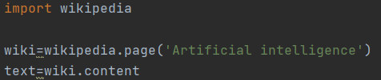

▶ 워드 클라우드
2. 워드 클라우드
wikipedia.page(title)이라고 하여 title을 제목으로 하는 위키백과 페이지를 얻을 수 있다. 이 페이지의 텍스트 데이터를 얻고 싶으면 해당 페이지의 content을 사용하면 된다.
가로와 세로 크기를 입력해 이미지의 크기를 정하고, generate() 함수를 불러 워드 클라우드를 만들 재료가 될 텍스트 데이터를 인자로 넘겨준다.

Slide 12
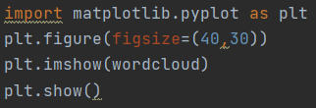
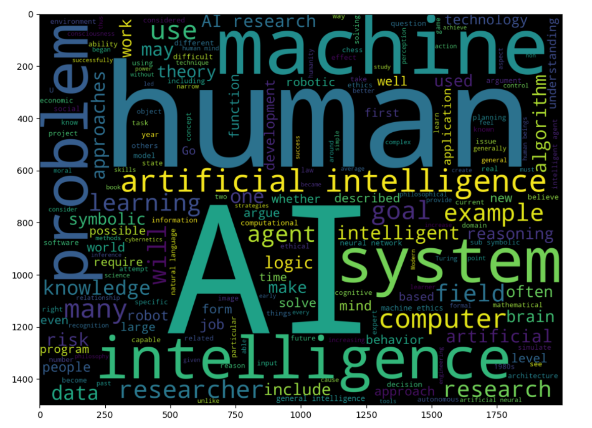
▶ 워드 클라우드
2. 워드 클라우드
맷플롯립의 이미지 그리기 함수인 imshow()를 이용하면 그릴 수 있다.
많은 텍스트 데이터에는 자주 쓰이지만, 특별히 중요한 의미를 갖지 않는 단어들이 있다.
이러한 단어를 자연어 처리에서는 중지어^{stop word}라고 한다.

Slide 13

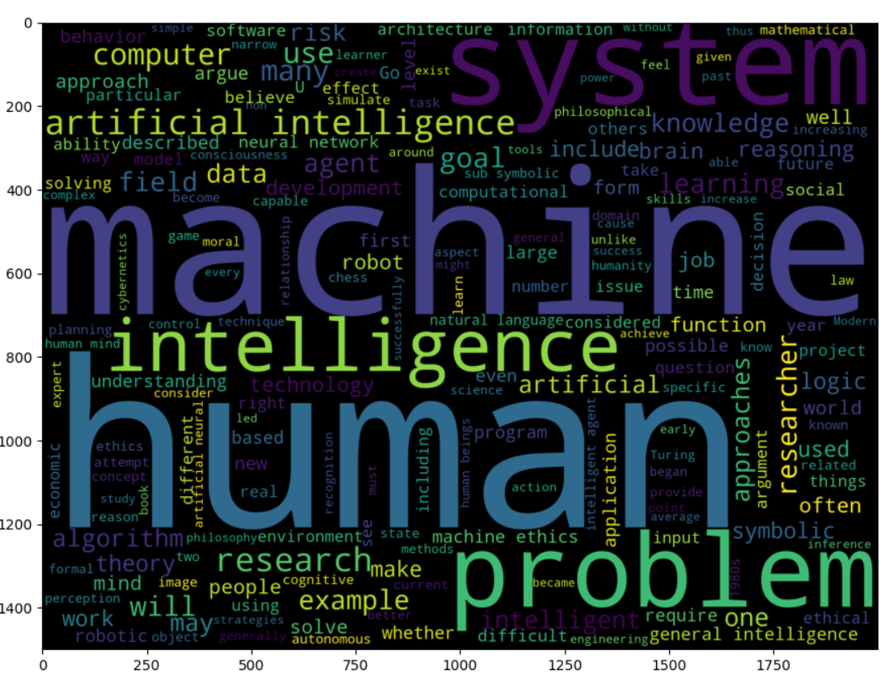
▶ 워드 클라우드
2. 워드 클라우드
중지어 리스트는 wordcloud 모듈의 STOPWORDS에 정리되어 있다. STOPWORDS는 집합^{set} 데이터로 정의되어 있으며, 우리가 중지어를 추가하고 싶으면 다음과 같이 새로운 집합과 합집합을 구해서 사용하면 된다.

Slide 14
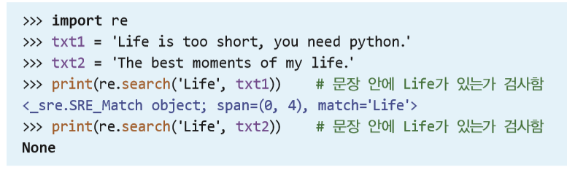
▶ 정규식과 메타 문자
3. 정규식과 메타 문자
정규식^{regular expression}이란 특정한 규칙을 가지고 있는 문자열들을 표현하는데 사용되는 규칙을 가진 언어이다.
파이썬에서 정규식을 사용하려면 re 모듈을 포함시켜야 한다.

Slide 15
▶ 정규식과 메타 문자
3. 정규식과 메타 문자
정규식^{regular expression}이란 특정한 규칙을 가지고 있는 문자열들을 표현하는데 사용되는 규칙을 가진 언어이다.
파이썬에서 정규식을 사용하려면 re 모듈을 포함시켜야 한다.
이와 같이 정규표현식에서 [], -, |와 같은 특별한 의미를 가지는 문자들을 사용하여 검색하거나 교체하기도 한다. 이러한 특수한 용도의 문자를 메타문자^{meta character}라고 한다.

Slide 16
▶ 정규식과 메타 문자
3. 정규식과 메타 문자
정규식^{regular expression}이란 특정한 규칙을 가지고 있는 문자열들을 표현하는데 사용되는 규칙을 가진 언어이다.
파이썬에서 정규식을 사용하려면 re 모듈을 포함시켜야 한다.
이와 같이 정규표현식에서 [], -, |와 같은 특별한 의미를 가지는 문자들을 사용하여 검색하거나 교체하기도 한다. 이러한 특수한 용도의 문자를 메타문자^{meta character}라고 한다.

Slide 17
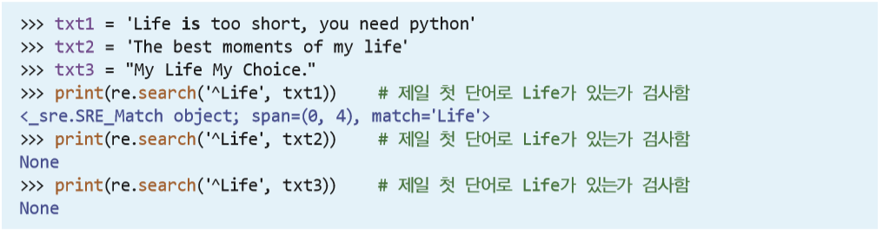
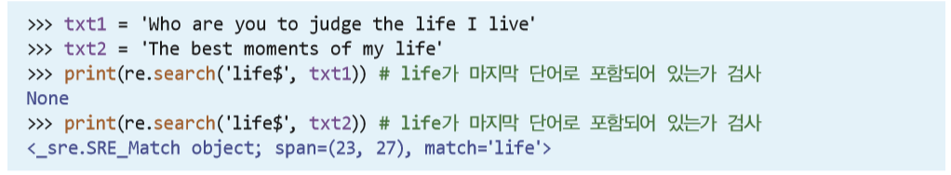
▶ 정규식과 메타 문자
3. 정규식과 메타 문자
첫 문자를 의미하는 문자인 ^
마지막 문자를 의미하는 문자인 $

Slide 18
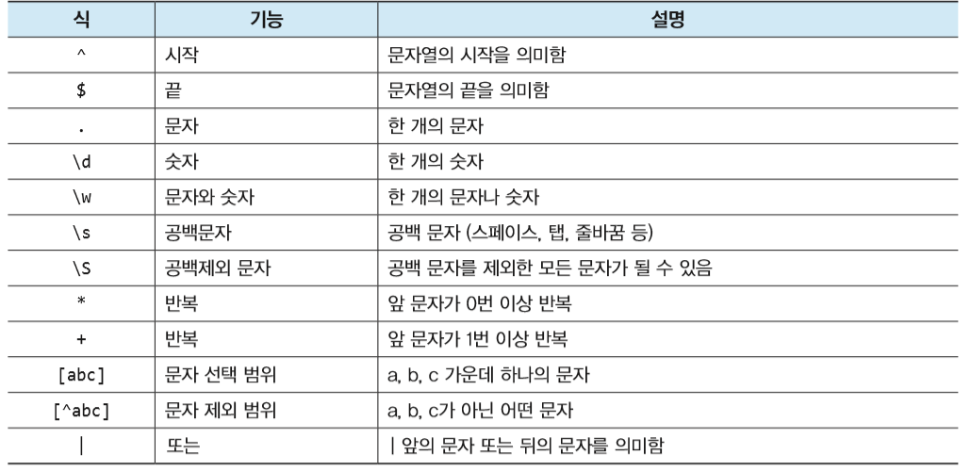
▶ 정규식과 메타 문자
3. 정규식과 메타 문자
메타 문자 중에서 가장 중요한 문자는 점(.)과 별표(*)이다. 점은 어떤 문자가 와도 상관없다는 의미이고 별표는 몇 번 반복되어도 상관없다는 것을 의미한다.

Slide 19
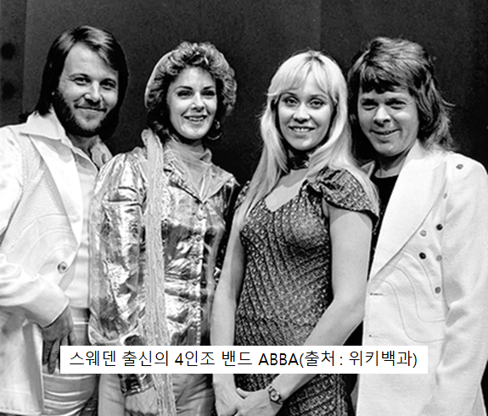
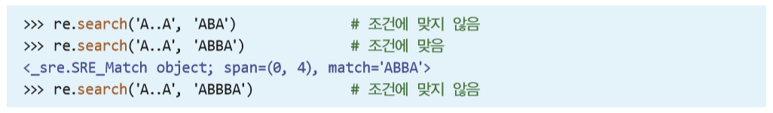
▶ 정규식과 메타 문자
3. 정규식과 메타 문자
점(.) 메타문자
이 문자는 임의의 문자 한 개를 의미하는 메타 문자이다.
예를 들어 ABA, ABBA, ABBBA라는 문자가 있을 경우 이 문자들 중에서 A..A라는 조건을 만족하는 문자는 스웨덴 출신의 4인조 밴드이름인 ABBA이다.

Slide 20
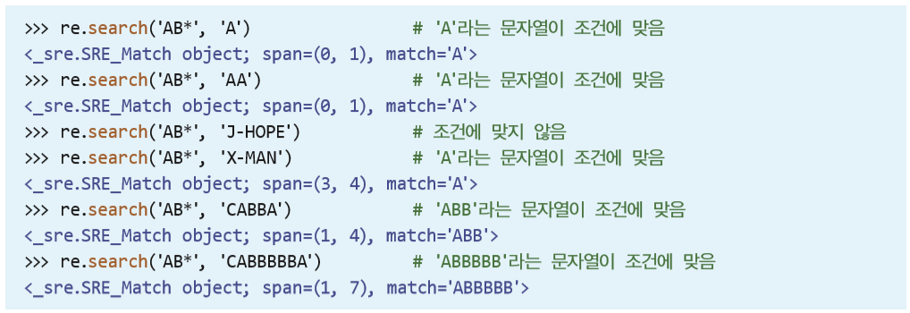
▶ 정규식과 메타 문자
3. 정규식과 메타 문자
메타 문자 중에서 매우 강력한 문자가 바로 별표(*)이다.
이 문자는 직전에 있는 임의의 패턴을 0회 이상의 수로 반복되는 문자와 매치된다.
예를 들어 AB*는 A,AA,AB,CAB,ABB,X-MAN,CABBBBBA 등의 어떤 문자라도 A로 시작하고 B가 0회 이상 반복된다면 일치하는것으로 간주한다.

Slide 21
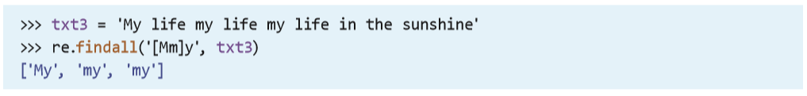
▶ 정규식과 메타 문자
3. 정규식과 메타 문자
검색 명령인 findall()
정규 표현식의 findall()을 사용하면 정규식을 만족하는 모든 문자열들을 추출할 수 있다.

Slide 22
감
사
합
니
다.

